Slide 1

신작 출시가 게임 매출에 미치는 영향
“ 내가 게임회사 사장이라면..? ”
{ [ 팀장: 김규빈] [
팀원 : 한 혁, 김지수, 오명수] }

Slide 2




CONTENTS
01
02
03
04
목표
데이터 분석
모델 선정
결론

Slide 3


01
🎮 목표

Slide 4

01. 목표
내가 게임회사 사장이라면...
내가 게임회사 사장이라면....
신작 판매 추이 확인 후,
신작 판매 추이 예측 !!
4

Slide 5

02
데이터 분석

Slide 6

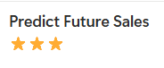
02. 데이터 분석
데이터셋 설명
<사용 데이터>
sales_train.csv
item.csv
item_categories.csv
shop.csv
<핵심 파생 변수>
is_new: 신작 여부
date_block_num: 현재 판매 월
item_first_sale_month: 아이템 최초 등장일
여러 상품들의 일일 판매 데이터
(그 중 게임 아이템 선정!)
0

Slide 7
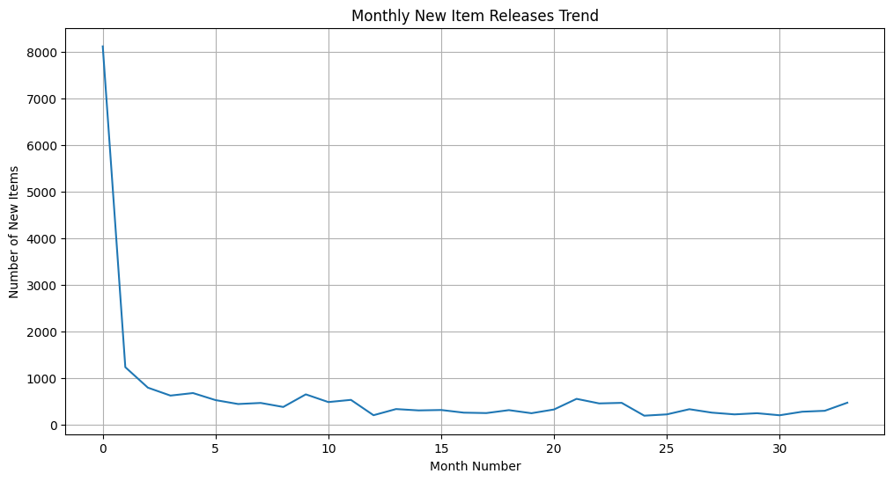
02. 데이터 분석
EDA: 신작 출시 추세 확인
신작 출시 그래프 한달에 1000개 내로 새로운 게임이 발매.
is_new 칼럼을 제작하였기에 0달에는 모두가 신작으로 집계.
가정: item_id의 최초 등장 시점(date_block_num)을 기준으로 등장한 게임은 신작으로 간주.
0

Slide 8
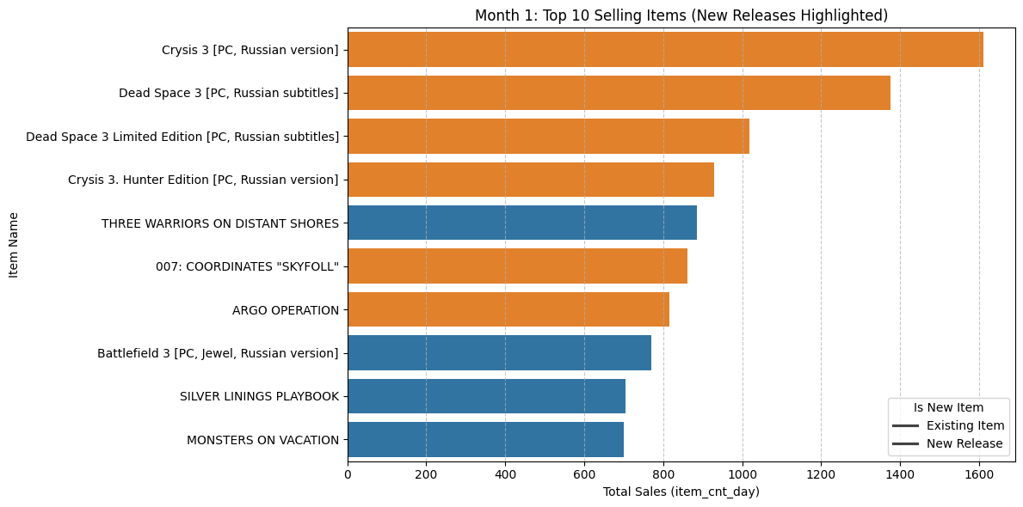
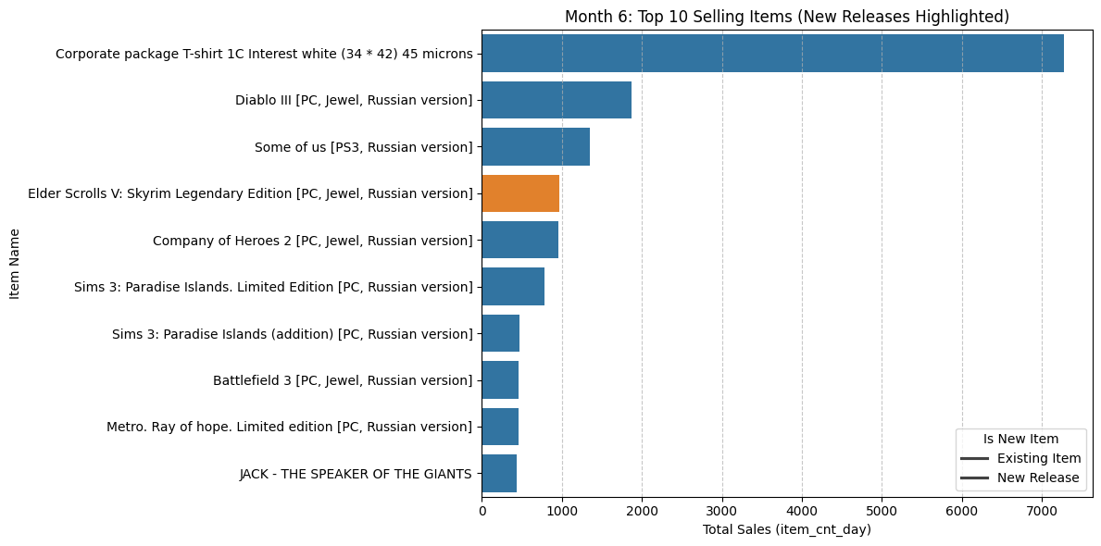
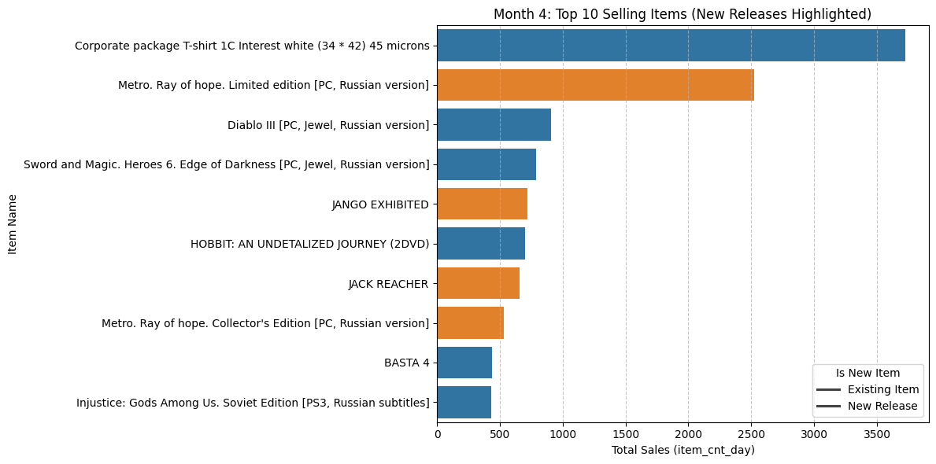
02. 데이터 분석
EDA: 월별 판매량 순위 확인
월별 판매량을 순위로 나열해 신작의 위치 확인
주황색: 신작, 파란색: 구작
신작이 출시되는 달에 판매량이 높음을 확인할 수 있음.
0

Slide 9
02. 데이터 분석
EDA: 월별 판매량 순위 확인
지속적인 베스트셀러:
일부 기존 아이템은 꾸준히 상위권
특정 시점(예: 프로모션, 이벤트)에 다시 인기를 얻는 경우임을 예상.
0

Slide 10
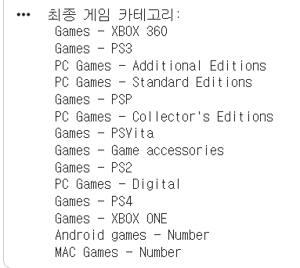
02. 데이터 분석
EDA: 게임 아이템만 뽑아내기
item_categories에서 PC Games로 시작하거나 Games로 시작하는 카테고리들을 선택
추가적으로 android games, mac games 추가
Games-Game accessories는 게임과 관련된 데이터가 아니라 차후 삭제
0

Slide 11
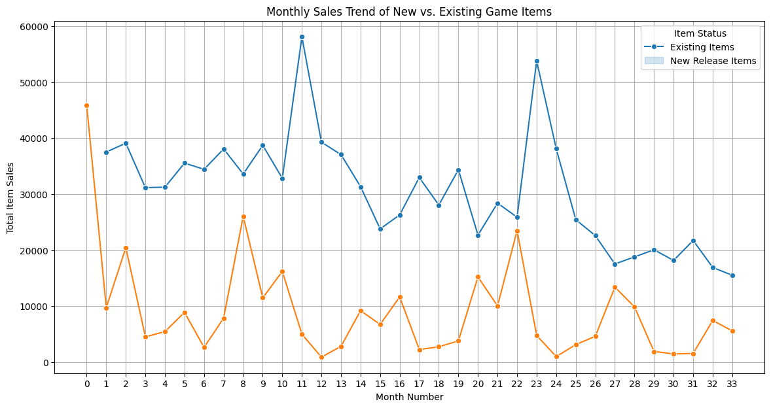
02. 데이터 분석
EDA: 신작과 구작의 관계
신작 아이템의 판매량은 기존 아이템보다 변동성이 훨씬 큼.
신작이 시장의 관심을 단기적으로 집중시키는 주요 동력임을 보여줌.
구작은 시장의 기저 판매량을 형성하며 지속적인 수익을 창출하는 역할
0

Slide 12
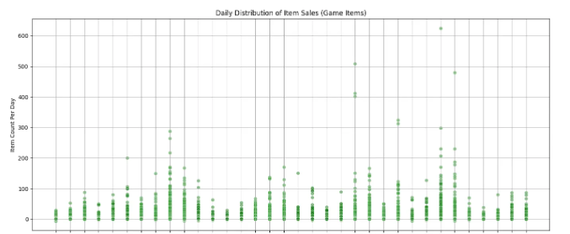
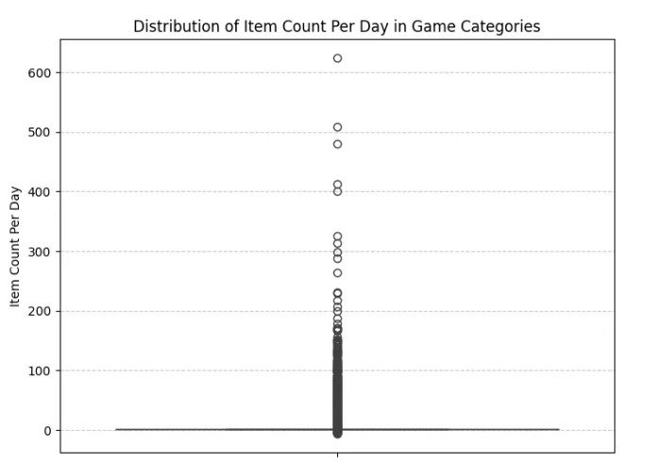
02. 데이터 분석
EDA: 이상치 탐지⚠
<item_cnt_day 일별 판매량>
상자 그림:
매우 높은 값의 강력한 이상치가 상당수 존재
이는 특정 아이템이 하루에 수십, 수백 개 이상 팔리는 경우가 있음을 예상
산점도:
월별로 산발적으로 높은 판매량을 기록하는 이상치 존재
높은 판매량은 특정 월에 집중되기 보다는 전반적으로 분포
0

Slide 13
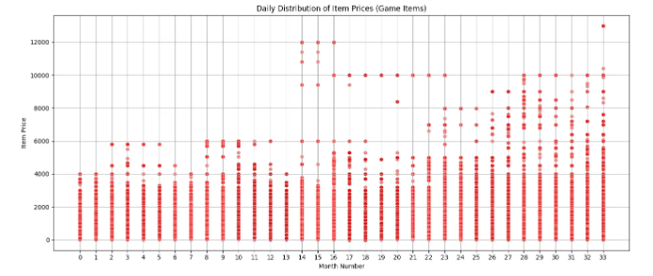
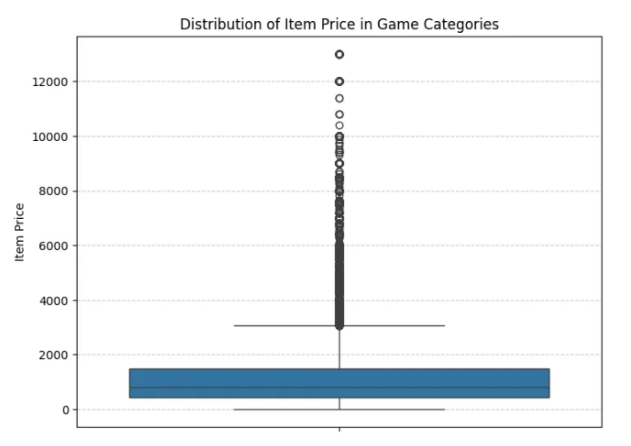
02. 데이터 분석
EDA: 이상치 탐지⚠
<item_price 아이템 가격>
상자 그림:
item_cnt_day와 마찬가지로 상당히 높은 가격의 이상치 존재
이는 일반적인 게임 가격보다 훨씬 비싼 고가 아이템(예: 한정판, 콘솔 번들, 고가 소프트웨어)이 판매되고 있음을 예상
산점도:
낮은 가격대의 아이템은 항상 존재, 높은 가격대의 아이템도 꾸준히 거래
특정 월에 가격대가 크게 달라지는 경향은 뚜렷하지 않음
0

Slide 14
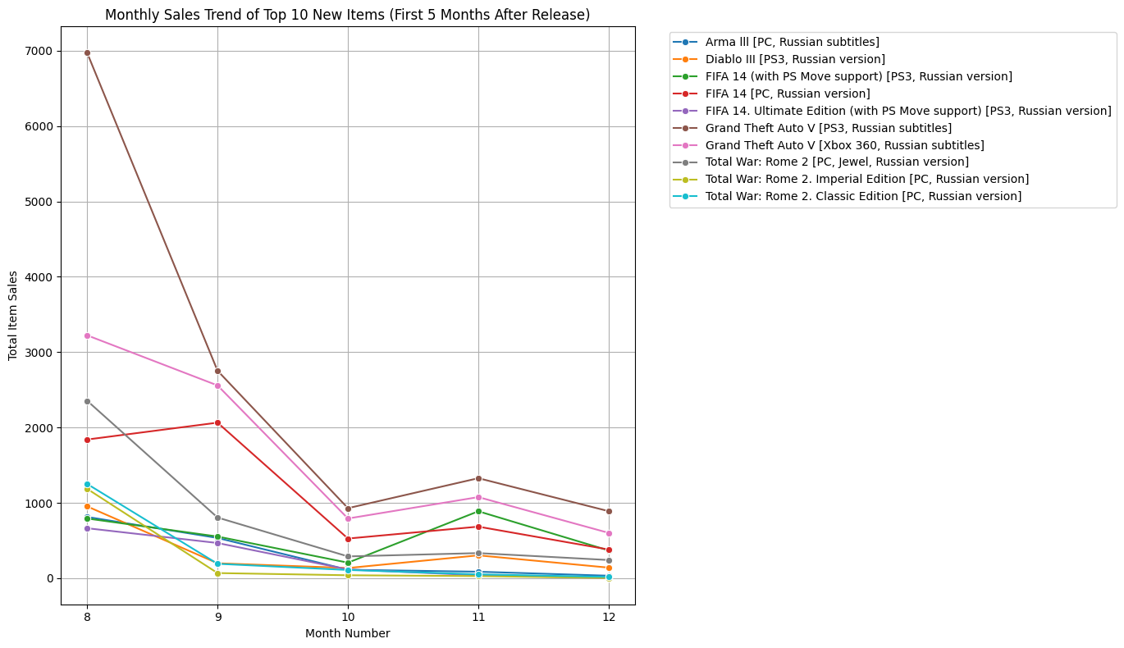
02. 데이터 분석
가장 판매가 좋았던 신작 (상위 10개)
초기 판매의 중요성: 신작 출시 초기의 순간이 판매량에 결정적인 영향을 미침.
빠른 판매량 감소: 신규 구매자들의 수요가 초기에 집중됨.
상대적 안정성: ‘Grand Theft Auto V’만큼 폭발적이지는 않지만, 비교적 꾸준한 판매량을 몇 달간 유지.
신작 게임의 마케팅은 출시 직전에 최대화되어 초기 판매를 극대화하는 데 초점을 맞춰야 함!!
0

Slide 15
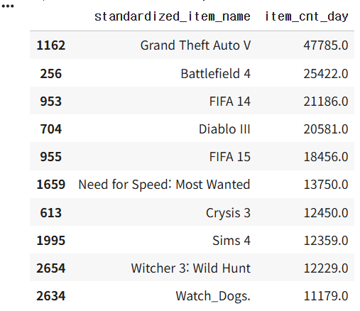
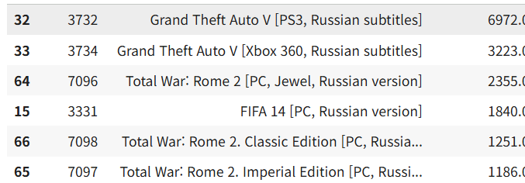
02. 데이터 분석
전처리
item_name 정리
<정규 표준화 방법>
0

Slide 16
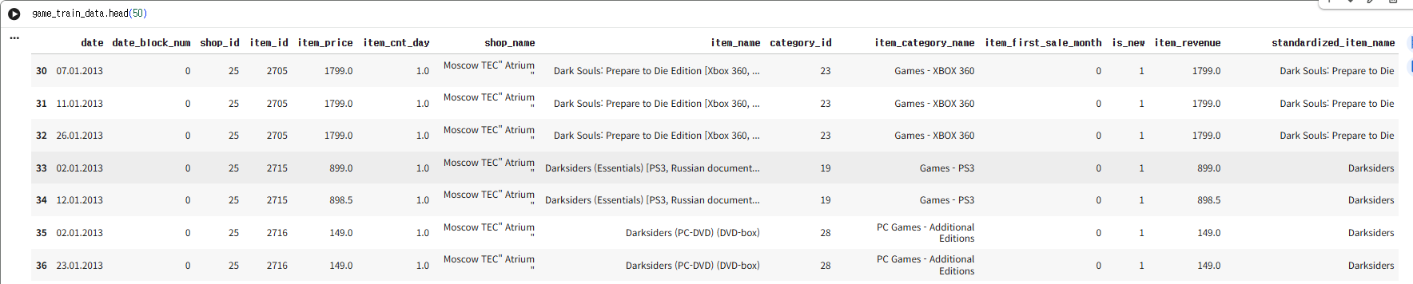
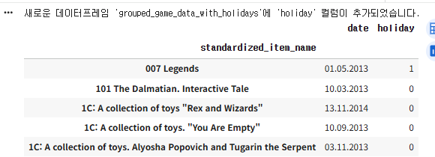
02. 데이터 분석
칼럼 생성
2.
standardized_item_name을 생성한 데이터
standardized_item_name을 기준으로 나머지 칼럼을 합친 데이터
2번 데이터에 러시아 공휴일을 추가한 데이터
세가지 데이터로 구성
3.
standardized_item_name을 생성한 데이터 사용!!
+ 2, 3번 데이터에서는 필요한 칼럼만 사용!!
0

Slide 17

03
모델

Slide 18

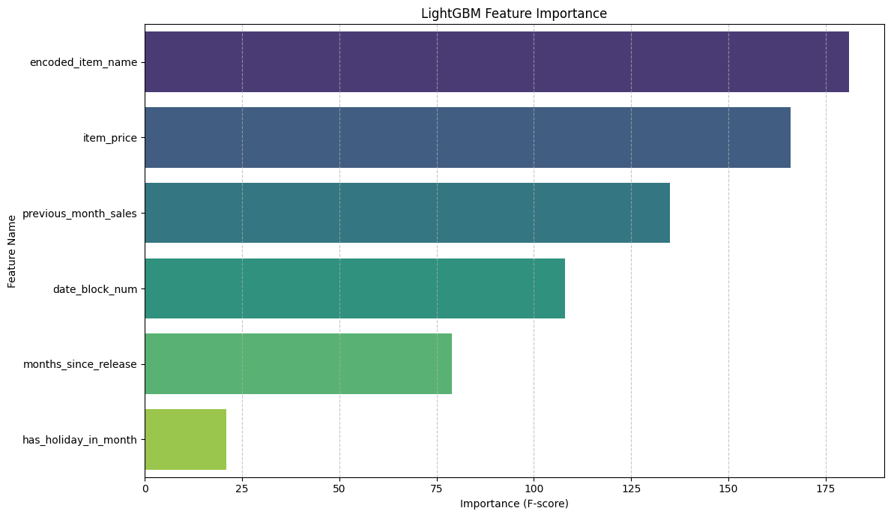
03. 모델 선정
모델 1 (Baseline)
<Features 구성>
encoded_item_name: 아이템 이름을 숫자로 인코딩한 값
item_price: 아이템의 평균 가격
previous_month_sales: 전 월 판매량 (시계열 관성 반영)
date_block_num: 월을 나타내는 시계열 번호
month_since_release: 출시 후 경과 월
has_holiday_since_release: 월 별 공휴일 유무
모델: LightGBM
0

Slide 19
03. 모델 선정
모델 2
<추가 Features (시계열 강화 중심)>
③ Seasonality Feature
month_of_year (1~12월)
→ 월 별 계절성 반영
→ 게임 산업 특유의 시즌(방학, 대작 출시 시기) 포착 피처
④ Item-Level Static Feature
item_avg_price_overall (전체 기간 평균 가격)
→ 아이템 전반적인 가격대(고가/저가) 정보 추가
① 추가 Lag Features (지연 판매량)
lag_2_month_sales: 2개월 전 판매량
lag_3_month_sales: 3개월 전 판매량
→ 몇 달 전의 추세도 학습하도록 확장
② Rolling Statisic (이동 평균&변동성)
item_avg_sales_last_3_month: 최근 3개월 판매 평균
item_avg_sales_last_6_month: 최근 6개월 판매 평균
item_std_sales_last_3_month: 최근 3개월 판매량의 변동성
→ “판매량이 꾸준한지/오락가락 하는지” 패턴 학습 시계열 피처
0

Slide 20
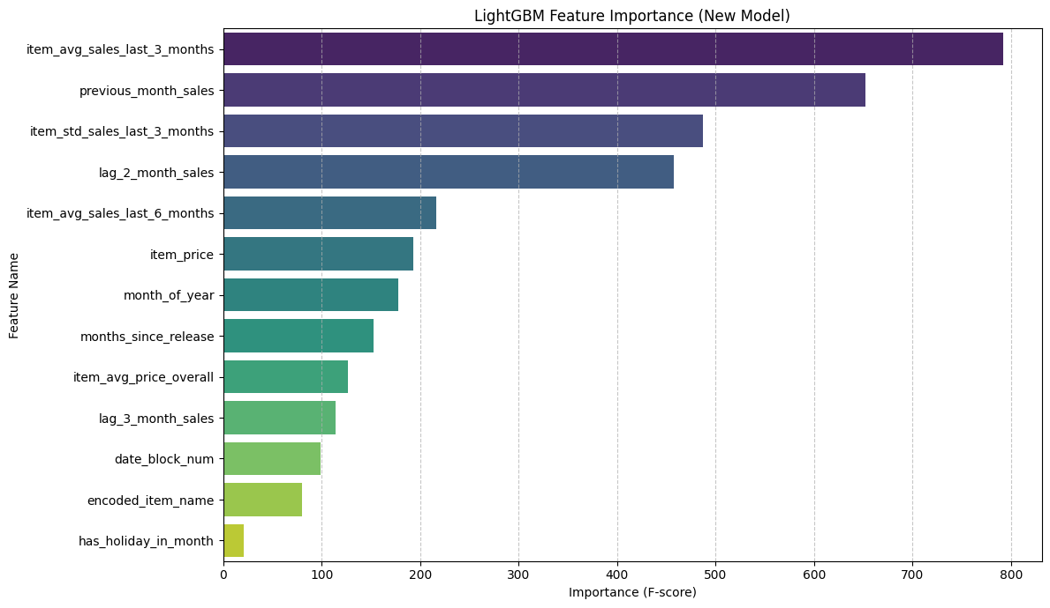
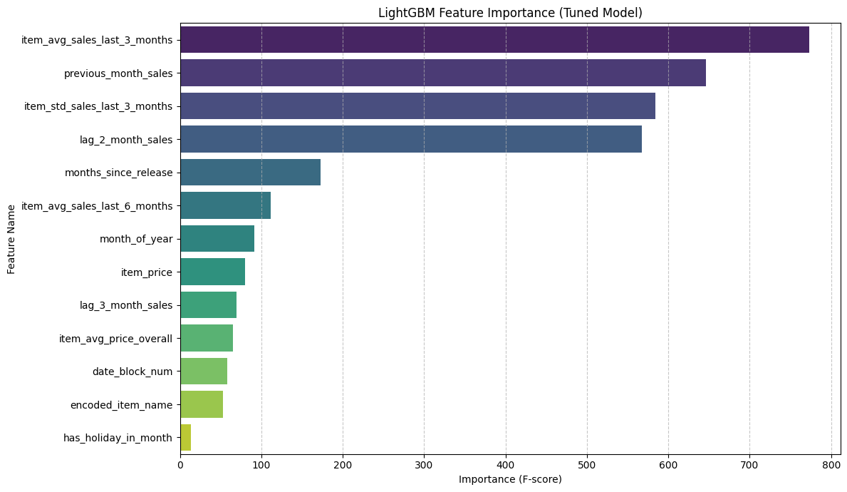
03. 모델 선정
모델 3
RMSE 29.6% (24.9179→17.5436)감소
MAE 36.5% (8.7924→5.5875) 감소
<모델2> 하이퍼파라미터 튜닝 진행 → <모델3>
<모델 2>
<모델 3>
0

Slide 21
03. 모델 선정
모델 4
① 전처리 변화: 상품 이름 표준화 개선
기존 standardized_item_name 에서 오타, 표기 차이, 언어 혼합 문제 해결을 위해
→ standardize_item_name_smart_casing 생성!
문제점 수정:
동일 게임이 여러 방식으로 표기 오류 수정
불필요한 플랫폼/언어/버전 정보 제거
비게임 아이템은 NON_GAME_ITEM로 구분
이름을 규칙적으로 표준화→동일 상품 인식 개선
② y값 확장
‘판매량’ → ‘매출액’ 까지 포함하여
두가지 모델 생성
상품 가격이 달라지면 매출 구조도 달라질 것이라 판단
새로운 y값인 월별 매출액(item_revenue)을 추가로 생성
두 가지 모델 각각 학습!
But 성능이 줄어듬..
0

Slide 22
03. 모델 선정
모델 5
① 더 세밀한 상품 구분
모델4는 정보를 지나치게 제거해 상품 간 가격·수요 차이가 희석되는 문제 발생
모델5는 ‘가벼운 정제(Gentle Cleaning)’을 적용 →PS4 vs PC vs Xbox 처럼 중요한 차이를 보존
② 두 종류의 이름 정보(Dual Track)를 동시에 활용
name_group_id: 구체적으로 어떤 버전/플랫폼인지
encodered_standardizes_item_name_regrex: 시리즈·브랜드 수준의 큰 분류
→ ”이건 FIFA 시리즈야” 와
→ ”그 중에서도 PS4 버전이라 더 잘 팔려” 를 동시에 반영
③ 예측 대상의 변동성을 줄여 성능 극대화
상품을 세부적으로 나눠서 모델링
→ 데이터 노이즈가 줄어 학습이 훨씬 쉬워짐
RMSE 54 →14 약 74% 감소!!
0

Slide 23
03. 모델 선정
모델 6
최종 모델 (Aggressive Cleaning + IP 단위 예측)
텍스트 강력 정제(Aggressive Cleaning)
정규 표현식으로 다음 모두 삭제 → 플랫폼(PS$, XBOX, PC), 지역, 에디션 정보 전부 제거
“FIFA 15 PS4 Limited” → “FIFA 15”로 통합
핵심 효과
데이터 파편화 제거
플랫폼 차이로 생기는 노이즈 제거
게임 본연의 인기 흐름 강화 → RMSE 14.19→8.62 (약 40% 개선) / 실무 적용 가능한 수준의 정밀도(MAE 4.09)
0

Slide 24

04
결론

Slide 25

04. 결론
핵심 인사이트
✅ 신작 판매를 결정하는 3요소
1. IP 파워 (name_group_id)
“이 게임이 무슨 시리즈?”
“FIFA 신작”이라면 일단 팔린다.
2. 출시 후 3개월
판매량 출시 직후 정점 → 급격히 감소
0~3개월 골든타임!
3. 가격 (item_price)
신작 효과가 끝난 후, 판매량을 다시 끌어올림
가격전략 → 수명주기 관리
0

Slide 26
04. 결과
아쉬운 점
<아쉬운 점>
외부 변수 부재: 평점, 선호 연령대 등
완전 신규 IP 취약: 과거 데이터가 없어 Cold Start 리스트 존재
매출 vs 이익 간극: 할인 전략은 매출 유지에는 도움이 되지만 이익 최적화 수준까지는 모델이 다루지 못함
<향후 발전 방향>
외부 데이터 크롤링 (트렌드/경쟁작/검색량/연령대)
Cold Start 보정 모델 추가 구축
IP 기반 Forecasting 시스템으로 확장
0

Slide 27


감사합니다

Slide 28

질의응답

Slide 29
SOURCE
생성형AI

